Slide 1

С днем Знаний!
2 сентября 2024 года, 11А класс

Slide 2
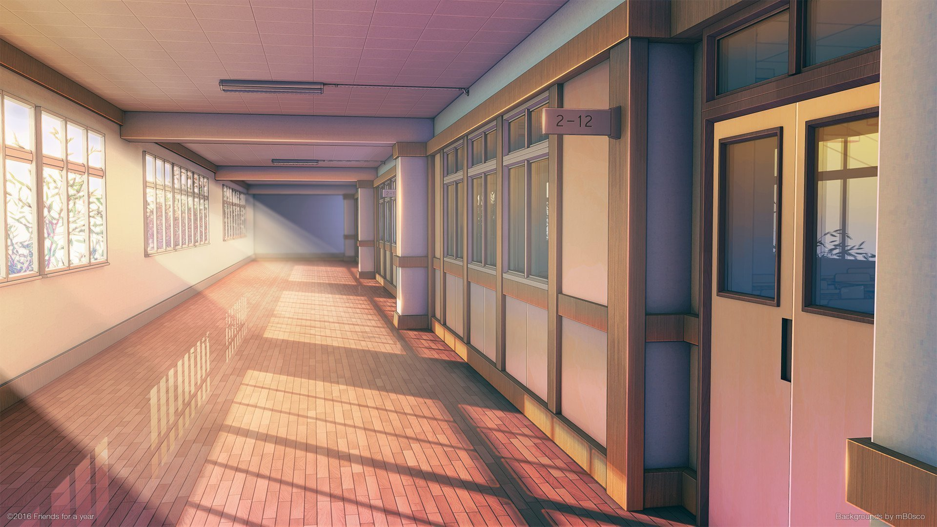
День знаний - это праздник всей страны!
Когда все школы двери открывают,
И всюду смех счастливый детворы,
И клёны в красном в школах всех встречают,
Я поздравляю каждого из нас
С прекрасным праздником осенним и желаю,
Чтоб стал прекрасным стартом в жизни класс,
В котором осенью учиться начинаем.

Slide 3
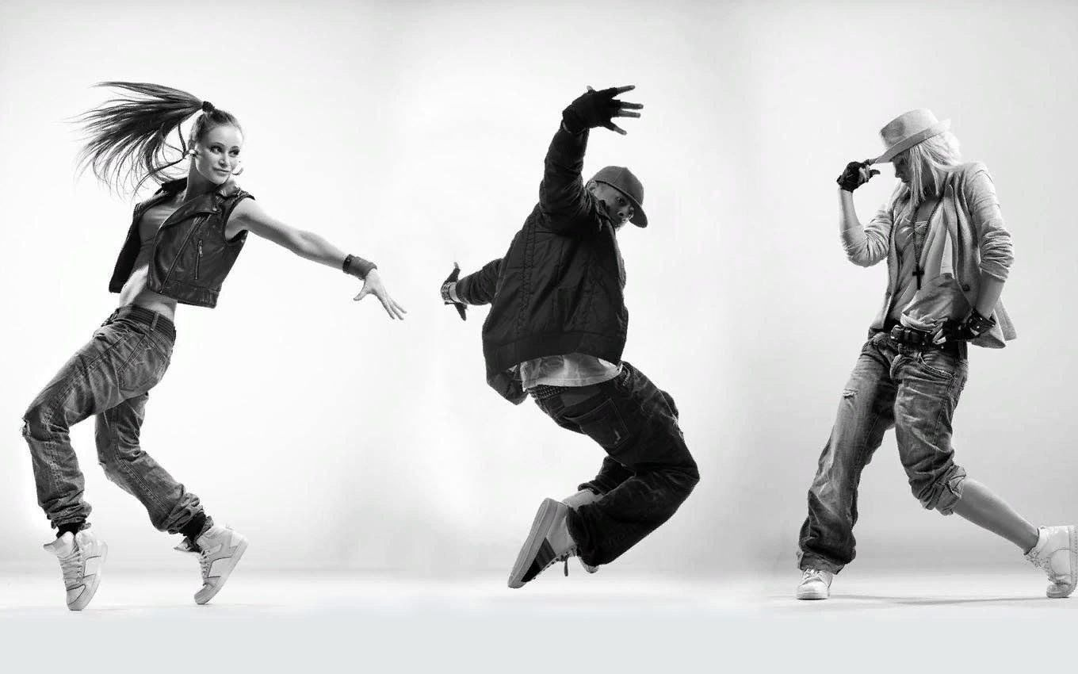
Имя и движение

Slide 4
Имя и движение
— Чьи имена тебе было легко запомнить?
— Чьи имена ты забывал?
— Чьи движения тебе понравились больше других?
— Знаешь ли ты, что означает твое имя или фамилия?

Slide 5
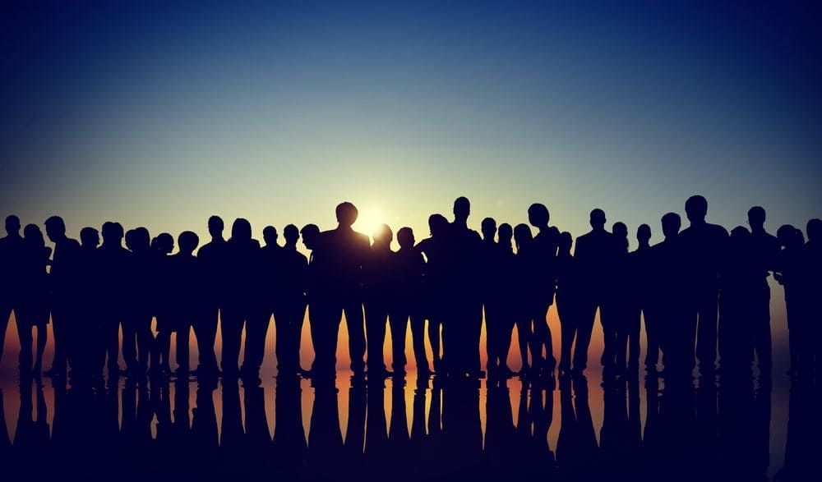
Знакомство

Slide 6
Знакомство
— Понравились ли тебе вопросы твоего партнера?
— Твой партнер на самом деле испытывал любопытство и с интересом расспрашивал тебя?
— Что тебе было приятнее: спрашивать или отвечать?
— Кто из вас двоих сам выбирал себе партнера, а кто был выбран?
— О ком из остальных детей ты узнал что-то интересное для тебя?

Slide 7

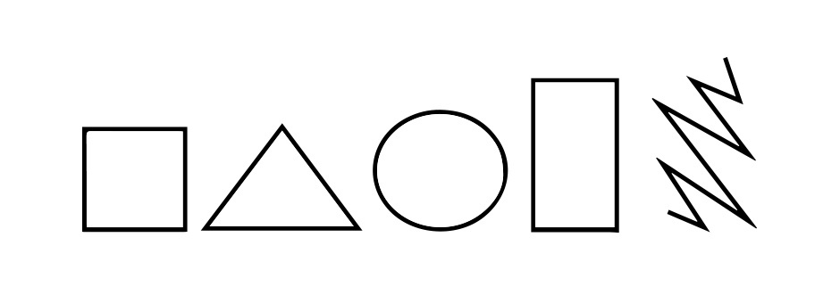
Выберите 1 фигуру, взглянув на которую, вы скажете: «Это я!»
Остальные фируры расположите в порядке вашего предпочтения

Slide 8
«КВАДРАТ» (ТРУЖЕНИК)
Выбирающие в качестве предпочитаемой фигуры квадрат, относятся к «левополушарным» мыслителям (аналитический склад ума). «Квадрату» легче «вычислить» результат, перерабатывая данные в логической форме, чем интуитивно догадываться о нем. Выносливость, терпение и методичность делают его высококлассным специалистом в области обработки и систематизации информации. «Квадрат» любит раз и навсегда заведенный порядок: он консервативен, предпочитает работу с определенным, однажды заведенным правилом и с конкретно поставленной задачей. Ему не по душе сюрпризы и изменения привычного хода событий. Он упорядочивает, организует людей и вещи вокруг себя, обладает практическим складом ума, деловитостью и упорством.
«Квадраты» могут стать отличными администраторами или исполнителями. Однако чрезмерное пристрастие к деталям, потребность в дополнительной, уточняющей информации для принятия решения лишает их оперативности, что негативно сказывается на организаторских способностях и управленческих профессиях. Аккуратность, порядок, соблюдение правил и приличий могут развиться до парализующей крайности. Кроме того, рациональность, эмоциональная сухость и холодность мешают «Квадратам» быстро устанавливать контакты с разными лицами.
Предпочтительны профессии в сфере: «ЧЕЛОВЕК - ЗНАКОВАЯ СИСТЕМА», например, такие, как машинопись, бухгалтерия, экономика, статистика. Кроме того, «Квадрат» хорошо проявляет себя в нотариальной деятельности и программировании.

Slide 9
«ТРЕУГОЛЬНИК» (РУКОВОДИТЕЛЬ)
Характерная особенность «Треугольника» - способность концентрироваться на главной цели. Треугольники - энергичные, неудержимые люди с сильным волевым началом. Они, так же как и «Квадраты», являются «левополушарными» мыслителями, способными глубоко и быстро анализировать ситуацию. Однако, в противоположность «Квадратам», которые ориентированы на детали, «Треугольники» способны сосредотачиваться на главном, на сути проблемы. Сильно развитая прагматическая ориентация направляет их мыслительный анализ на поиск наиболее эффективного в данных условиях решения проблемы. «Треугольник» отдает предпочтение занятиям, требующим сообразительности, ловкости, физической силы.
Из «Треугольников» могут получиться великолепные менеджеры самого высокого уровня. Они прекрасно умеют представить вышестоящему руководству значимость собственной работы и работы своих подчиненных, чувствуют выгодное дело, могут идти напролом к достижению своей цели несмотря ни на какие препятствия. Это неутомимые бойцы, для которых дух конкурентности, соревновательности и азарта является привычной стихией. Они относятся к трудоголикам и поэтому находятся в постоянном напряжении. Основной недостаток «треугольников» - сильный эгоцентризм, независимость от моральных норм.
Предпочтительны профессии в сфере: «ЧЕЛОВЕК - ТЕХНИКА», например, такие, как механик, электрик, инженер, агроном, фотограф, чертежник, закройщик, водитель автобуса, а также профессии, связанные с принятием решений и передачей деловой информации.

Slide 10
«ПРЯМОУГОЛЬНИК» (Переходный тип)
«Прямоугольник» - это тип личности, характеризующийся лабильностью настроений, неуверенностью в выборах и является промежуточным, переходным вариантом. Основные черты характера этого типа - любознательность, пытливость, живой интерес ко всему происходящему. Им нравится работать с животными, они любят ухаживать за растениями, трепетно относятся ко всему живому. Они открыты для новых идей, ценностей, способов мышления и жизни, легко усваивают все новое.
К любой работе стараются подойти творчески, не признают авторитетов, стараются находить собственные нестандартные решения. В то же время их постоянным спутником является хаос, неразбериха, беспорядок. Часто обращают на себя внимание неуклюжим поведением, нервными и вегетативными реакциями, которые отражают их внутреннее состояние. Их отличает непунктуальность, склонность к избеганию прямых конфликтов, язвительность и раздражительность. «Прямоугольник» - это непредсказуемый сумасброд, находящийся в постоянном стрессе. Слабой стороной личностей этого типа является чрезмерная доверчивость, внушаемость, наивность; такие люди легко становятся жертвами манипуляций.
Для «Прямоугольников» наиболее предпочтительна профессиональная среда в сфере «ЧЕЛОВЕК - ПРИРОДА», например, профессии зоолога, эколога, гидролога, археолога, метеоролога и др. В то же время они могут быть эффективны в реализации такой профессиональной деятельности, как конструктор, редактор научного журнала, работник музея.

Slide 11
«КРУГ» (КОММУНИКАТОР)
Коммуникаторы среди всех фигур, потому что они лучшие слушатели. Они те, кто уверенно выбирает круг в качестве наиболее предпочитаемой фигуры, искренне заинтересованы, прежде всего, в хороших межличностных отношениях. Высшая ценность для «Круга» - люди, их благополучие. Он является связующим звеном коллектива, скрепляет и стабилизирует ту группу, в которой находится. «Круги» - самые лучшие обладают высокой чувствительностью, развитой эмпатией - способностью сопереживать, сочувствовать, эмоционально отзываться на переживания другого человека. Круг тонко ощущает чужую радость и чувствует чужую боль, как свою собственную.
К основным чертам характера «Кругов» можно смели отнести гуманность, социальность, умение разбираться в людях. Они достаточно активны как в профессиональной, так и в общественной деятельности, легко приспосабливаются к людям, в общении проявляют гибкость, готовность идти на компромисс. В то же время «Круг» из-за своей социальной направленности в ущерб деловым вопросам пытается угодить всем и каждому, сохранить мир и дружеские отношения. «Круг» не отличается решительностью, легко внушаем, его нетрудно уговорить, переубедить в чем-либо.
По своему стилю «Круги» относятся к «правополушарным», их мышление отличается образностью, интуицией, интегративностью. Главная черта этого стиля - ориентация на субъективные факторы проблемы (оценки, чувства) и стремление найти общее даже в противоположных точках зрения.
Наиболее предпочтительными для «Круга» являются профессии в сфере «ЧЕЛОВЕК - ЧЕЛОВЕК» В эту категорию входят: врач, учитель, воспитатель, психолог, социолог, консультант в торговой деятельности и многие другие.

Slide 12
«КРУГ» (КОММУНИКАТОР)
Коммуникаторы среди всех фигур, потому что они лучшие слушатели. Они те, кто уверенно выбирает круг в качестве наиболее предпочитаемой фигуры, искренне заинтересованы, прежде всего, в хороших межличностных отношениях. Высшая ценность для «Круга» - люди, их благополучие. Он является связующим звеном коллектива, скрепляет и стабилизирует ту группу, в которой находится. «Круги» - самые лучшие обладают высокой чувствительностью, развитой эмпатией - способностью сопереживать, сочувствовать, эмоционально отзываться на переживания другого человека. Круг тонко ощущает чужую радость и чувствует чужую боль, как свою собственную.
К основным чертам характера «Кругов» можно смели отнести гуманность, социальность, умение разбираться в людях. Они достаточно активны как в профессиональной, так и в общественной деятельности, легко приспосабливаются к людям, в общении проявляют гибкость, готовность идти на компромисс. В то же время «Круг» из-за своей социальной направленности в ущерб деловым вопросам пытается угодить всем и каждому, сохранить мир и дружеские отношения. «Круг» не отличается решительностью, легко внушаем, его нетрудно уговорить, переубедить в чем-либо.
По своему стилю «Круги» относятся к «правополушарным», их мышление отличается образностью, интуицией, интегративностью. Главная черта этого стиля - ориентация на субъективные факторы проблемы (оценки, чувства) и стремление найти общее даже в противоположных точках зрения.
Наиболее предпочтительными для «Круга» являются профессии в сфере «ЧЕЛОВЕК - ЧЕЛОВЕК» В эту категорию входят: врач, учитель, воспитатель, психолог, социолог, консультант в торговой деятельности и многие другие.

Slide 13
«ЗИГЗАГ» (ГЕНЕРАТОР)
Эта фигура символизирует в человеке креативность, способность к творчеству, т. е. генерации новых идей, развитую интуицию. Доминирующим стилем мышления «Зигзагов» является синтетический стиль: они относятся к «правополушарным» мыслителям. Они не фиксируются на деталях, а строят сразу целостные, гармоничные концепции и образы.
Стихия «Зигзага» - это комбинирование абсолютно разных, несхожих по своему содержанию идей и создание на этой основе чего-то нового, оригинального. «Зигзаги» склонны видеть мир постоянно меняющимся, поэтому для них неприемлемы рутина, шаблон, правила и инструкции. Они устремлены в будущее и больше интересуются возможностью, чем действительностью. Мир идей для них так жереален, как мир вещей для остальных людей. «Зигзаги» честолюбивы; основная цель их жизни - самовыражение.
«Зигзаг» по натуре очень эмоционален, чувствителен и раним. Отличается исключительной способностью к восприятию, имеет развитое эстетическое чувство и вкус. Однако недостаточный самоконтроль часто приводит к тому, что «Зигзаг» сначала совершает поступок и только потом думает, стоило ли это делать. Соответственно, «Зигзагу» не подходят занятия, требующие точности, математических способностей, физической силы.
Предпочтительной для «Зигзагов» является профессиональная сфера: «ЧЕЛОВЕК - ХУДОЖЕСТВЕННЫЙ ОБРАЗ», т.е. занятия творческого характера: музицирование, живопись, литература, фотография. Возможные профессии: переводчик художественной литературы, карикатурист, художник по металлу (керамике), писатель, поэт, журналист, режиссер, актер, архитектор, дирижер, декоратор и т. д.

Slide 14

Ужасный секрет…
Кто-то из нас…
Мы клянемся, что никому
ничего не скажем!

Slide 15
Что такое друдлы и кто их придумал
Есть три версии происхождения английского слова droodle:
doodle (каракули) + riddle (загадка);
doodle + drool (пускать слюни, нести чепуху);
doodle + drawing (рисунок, рисование).

Slide 16

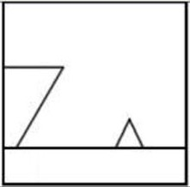

Slide 17
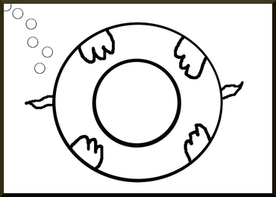

Slide 18
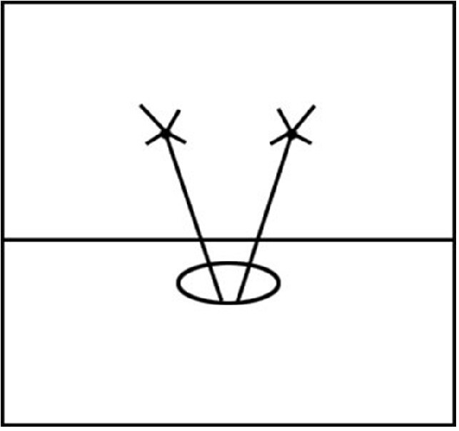

Slide 19
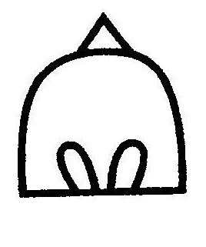

Slide 20
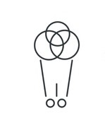

Slide 21
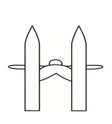

Slide 23


Slide 24

10 общих вещей
Все в этой команде: родились в России, знают минимум 2 языка, смотрели «Гарри Поттера», не любят точки в конце предложения в переписке, хотя бы раз в жизни занимались своими делами во время уроков…

Slide 25
Разминка

Slide 26
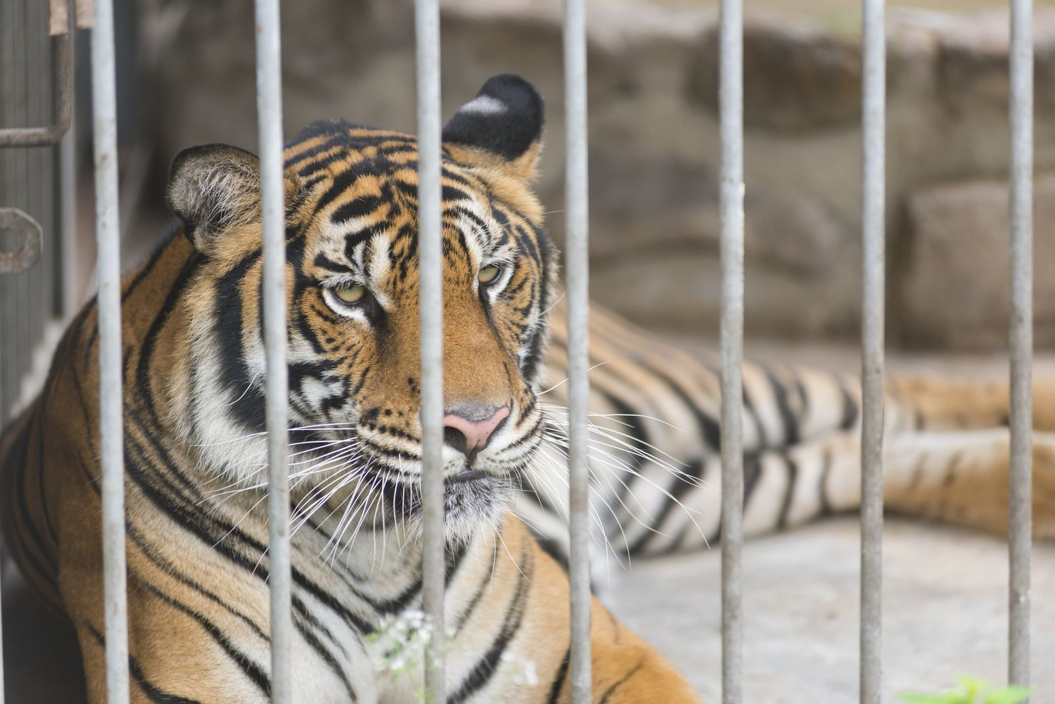
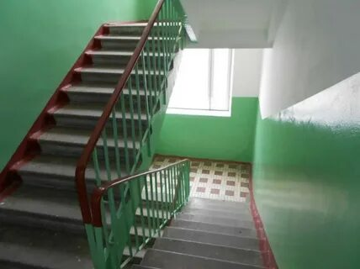

Клетка

Slide 27
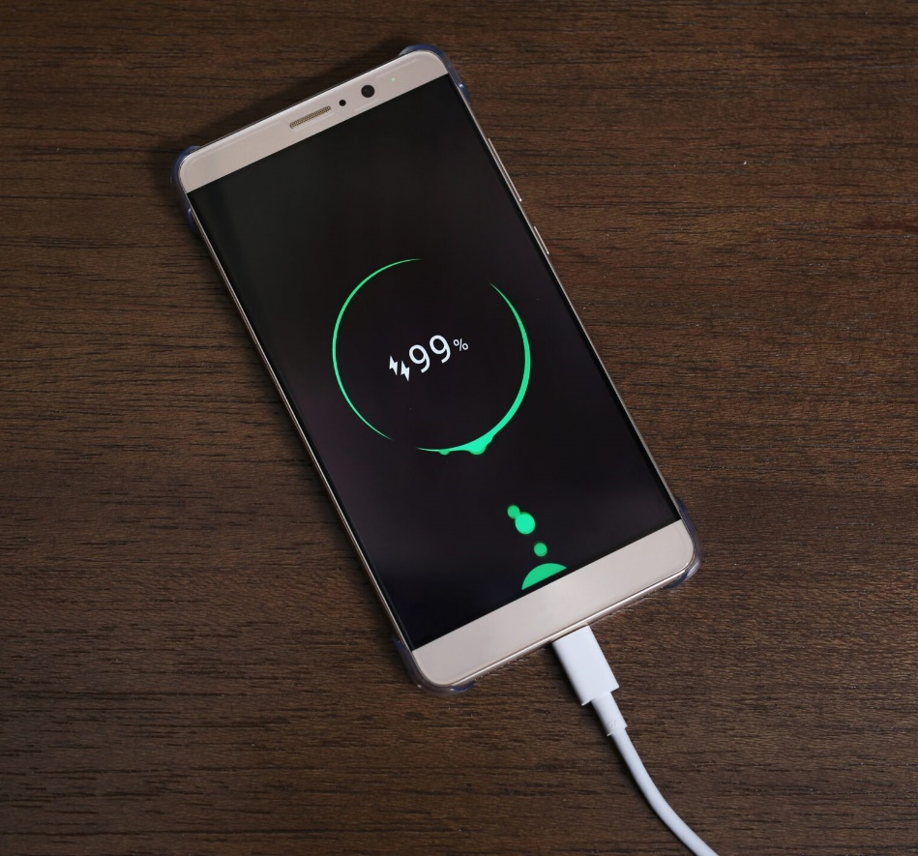
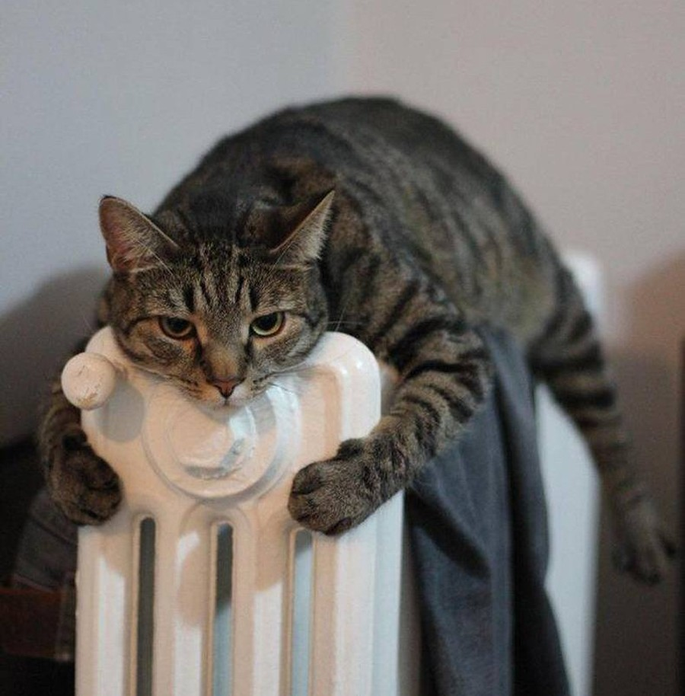
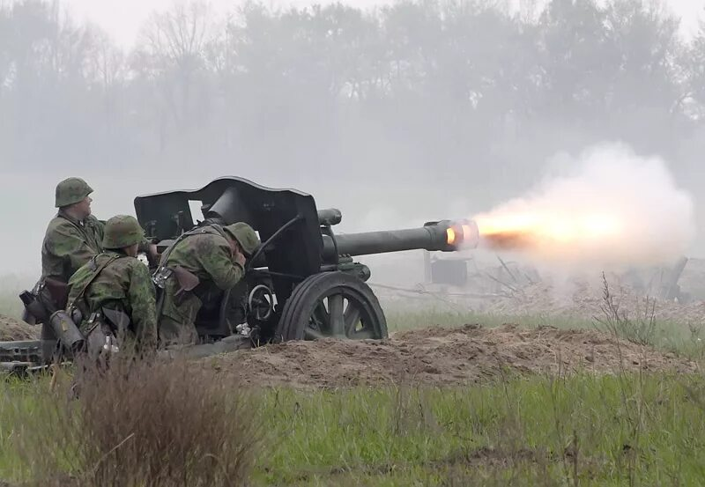
Батарея

Slide 28
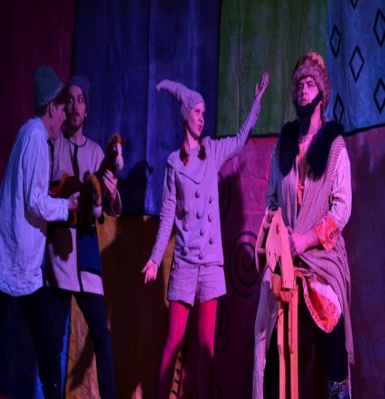
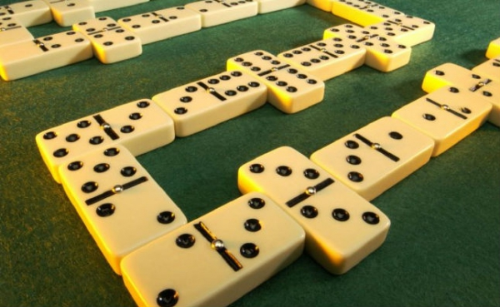
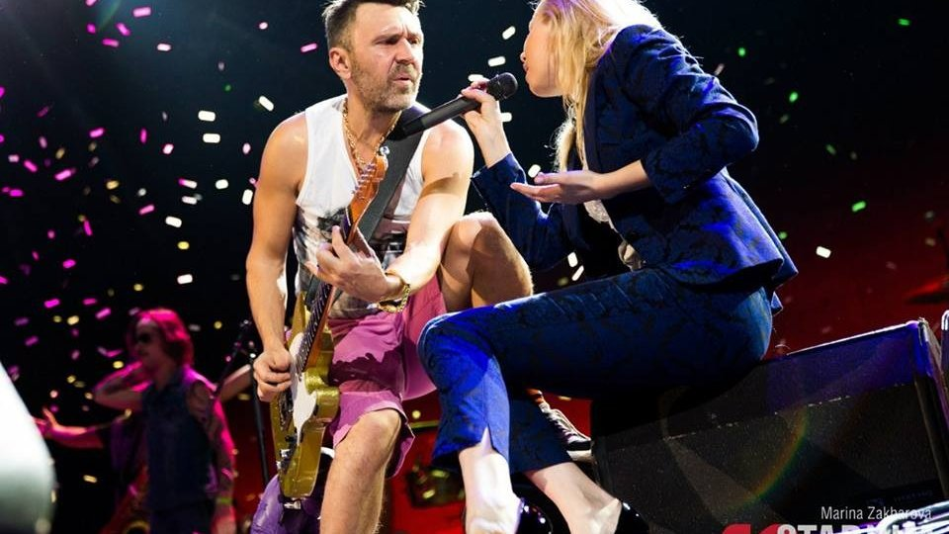
Игра

Slide 29
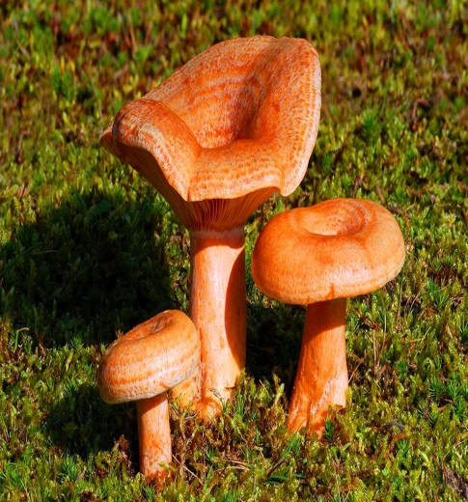
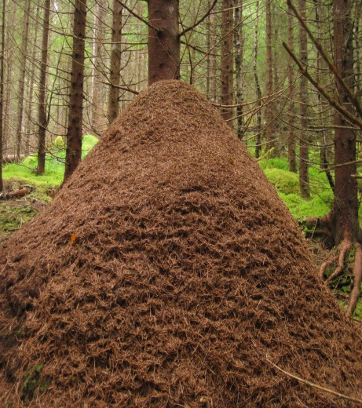
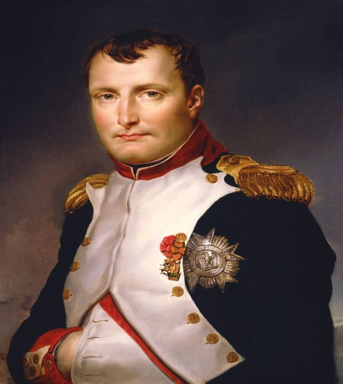
Торт
ГДЕ ЛОГИКА?

Slide 30
Найди общее
Раунд 1

Slide 31

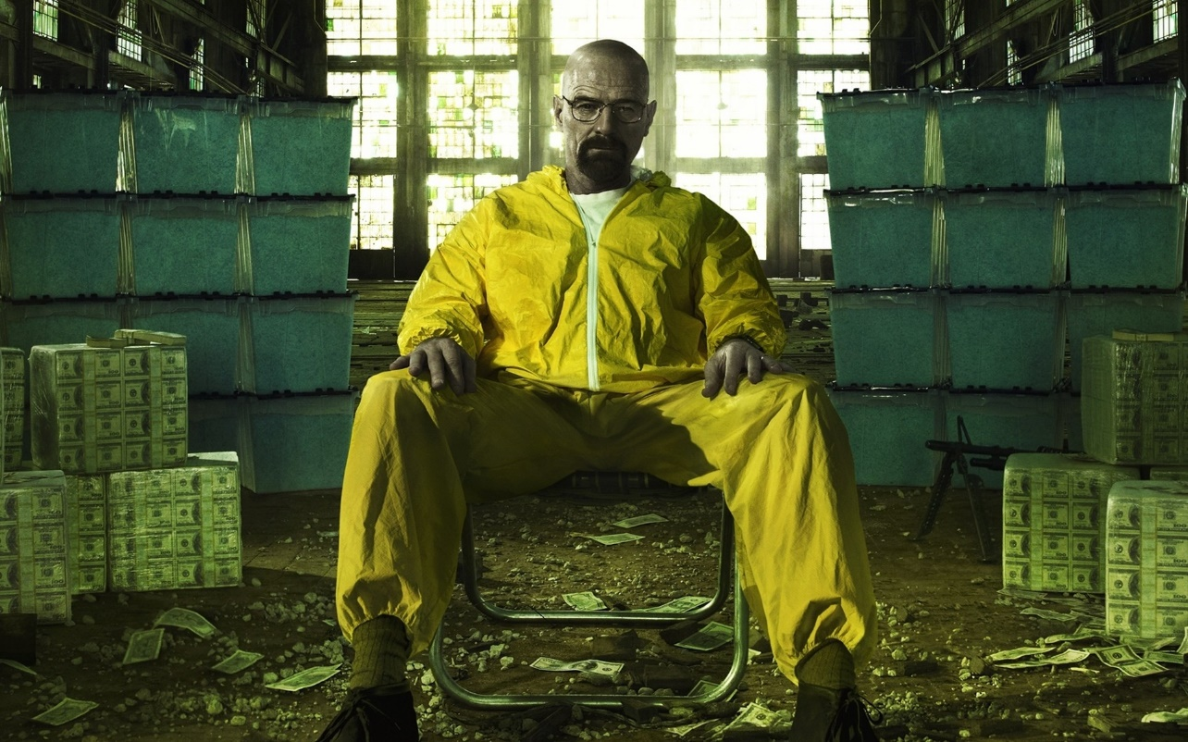
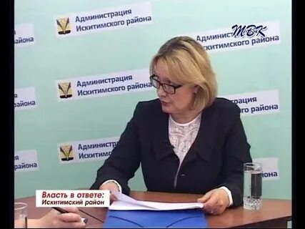
Химия

Slide 32
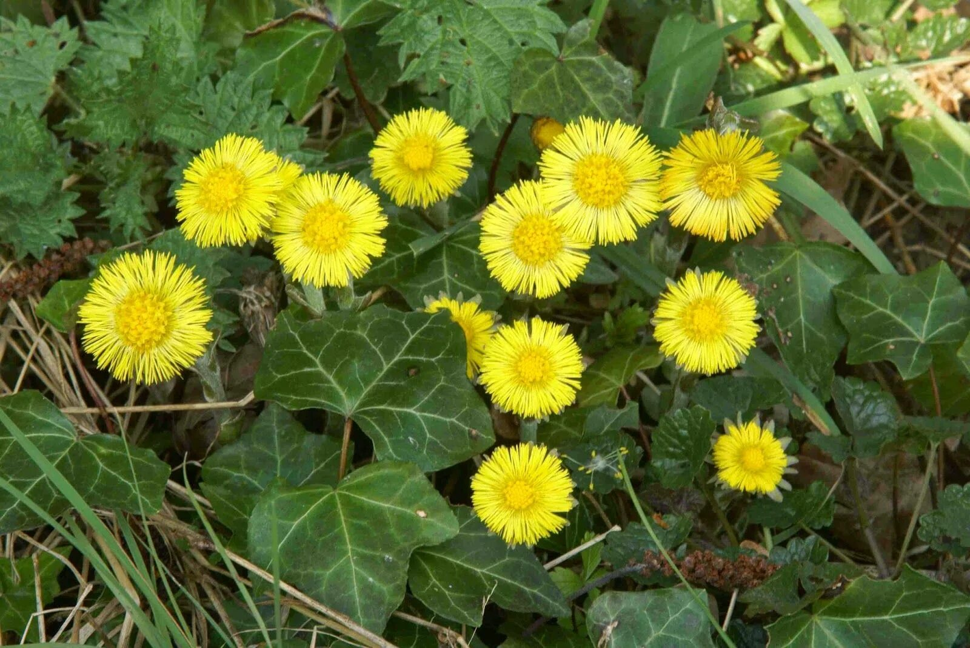
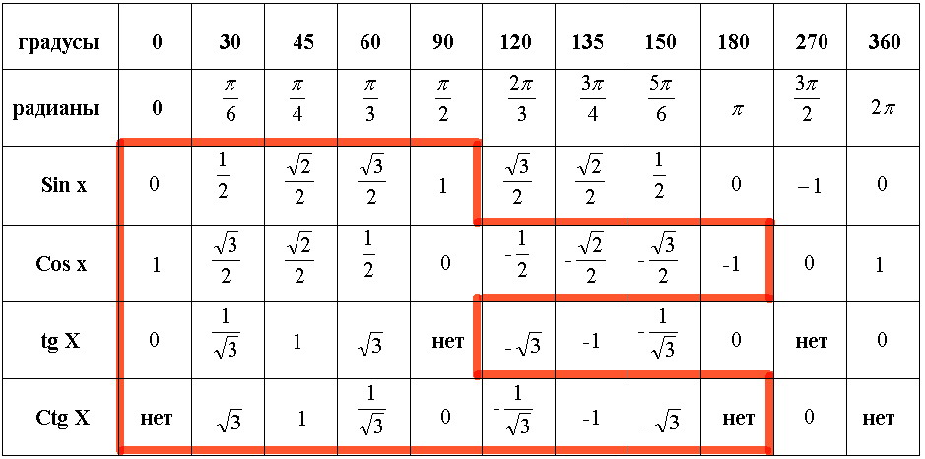
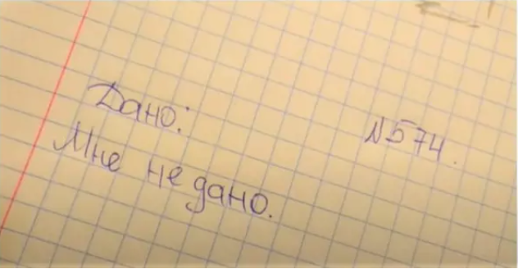
Математика

Slide 33
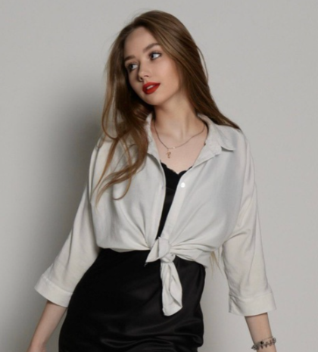
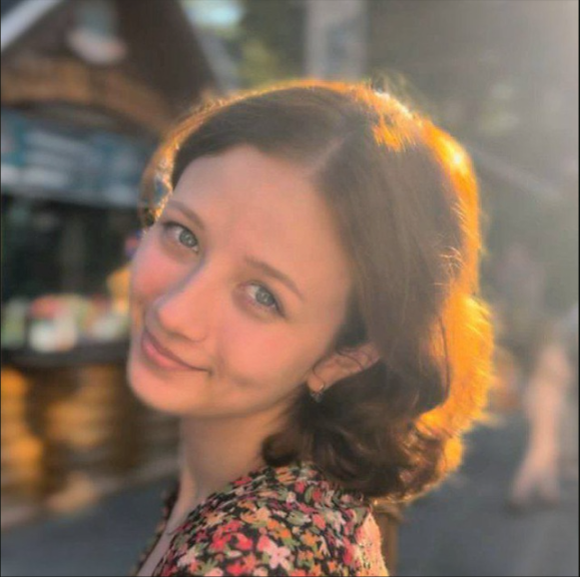
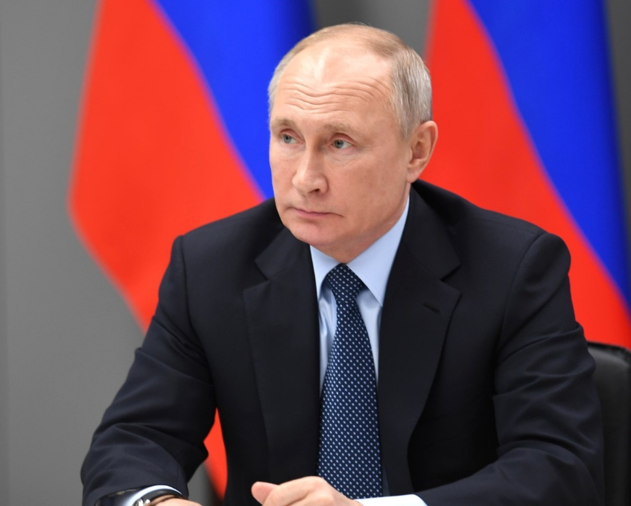
Президент

Slide 34
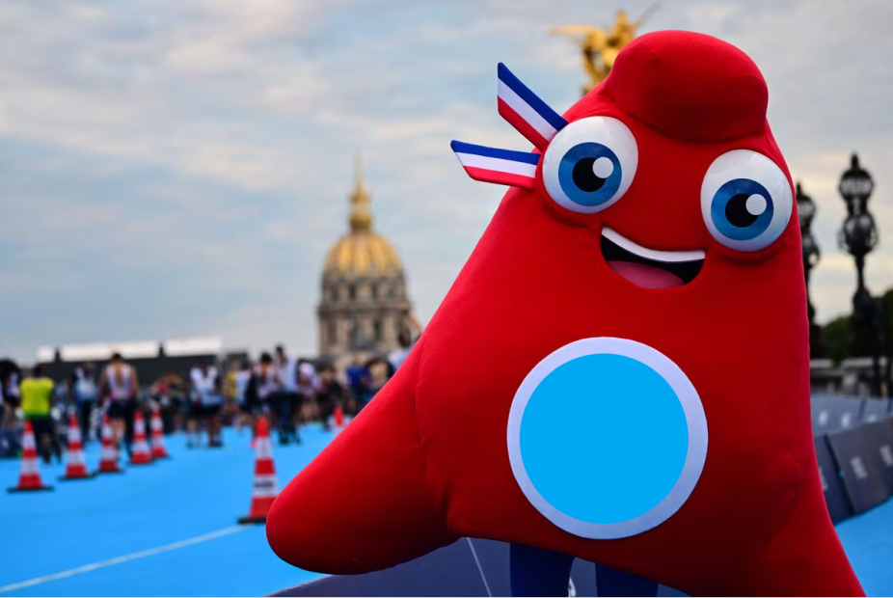
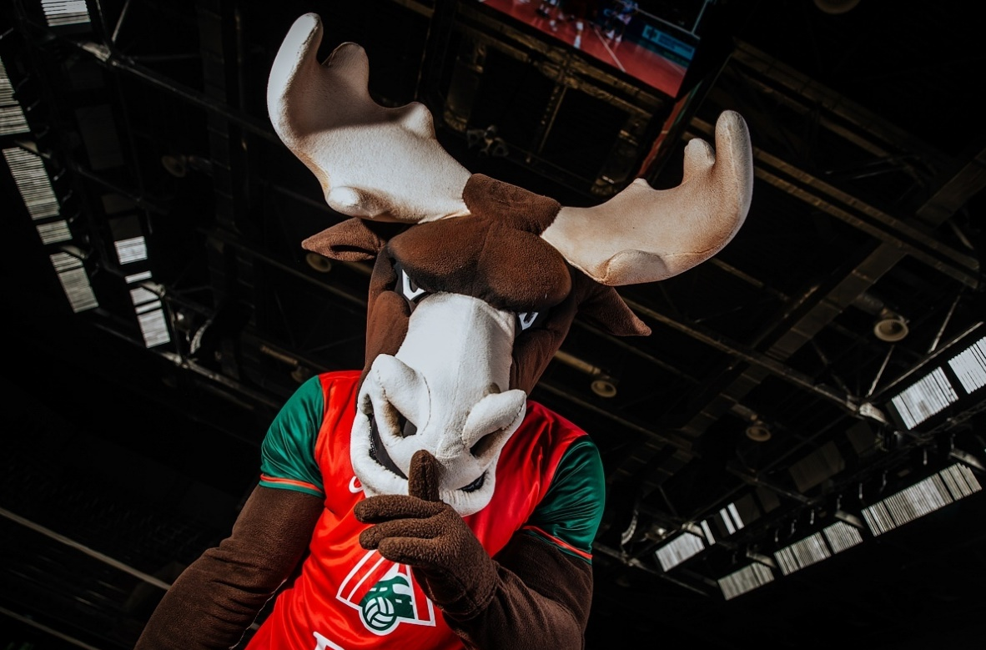
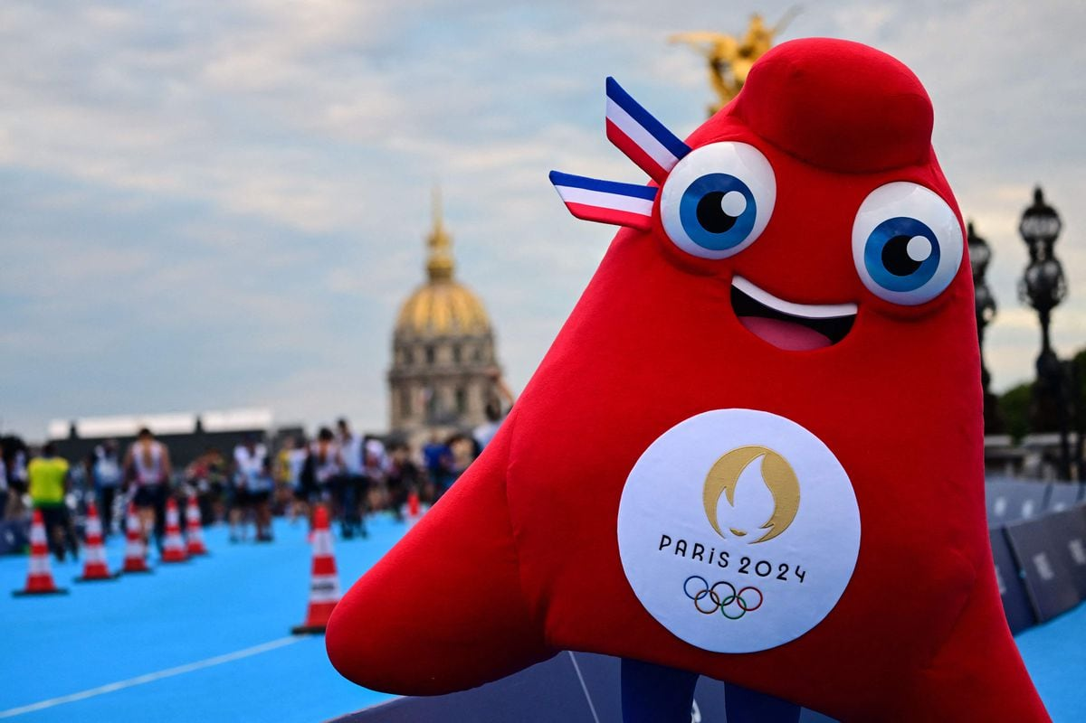
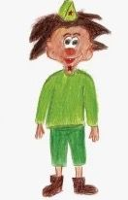
Маскот (символ)

Slide 35


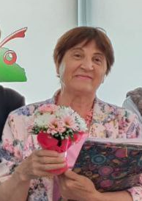
132%

Slide 36


РАУНД 2
УБЕРИ ЛИШНЕЕ

Slide 37


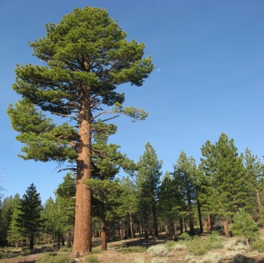
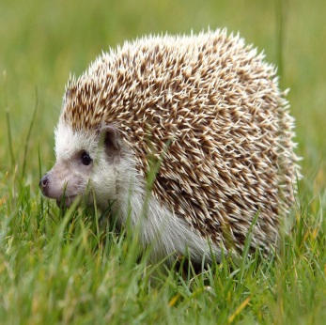

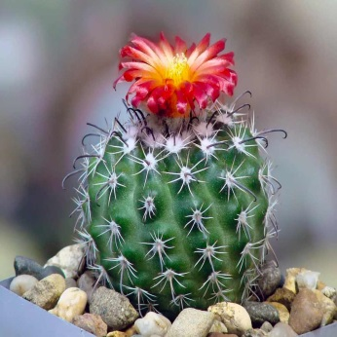
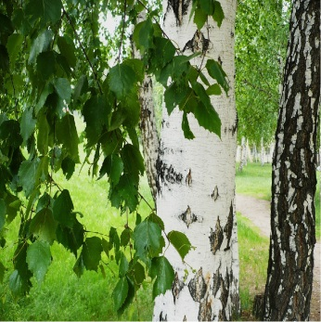
РАУНД 2
УБЕРИ ЛИШНЕЕ
ГДЕ ЛОГИКА?

Slide 38
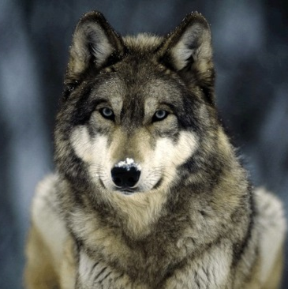
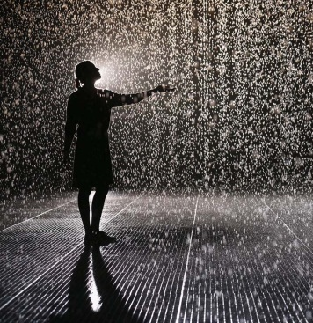
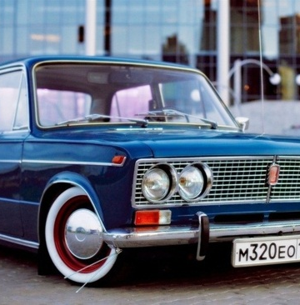
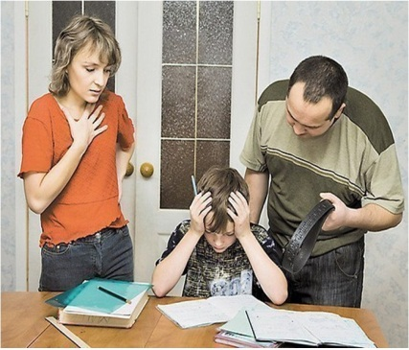
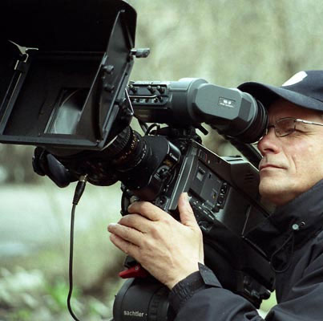
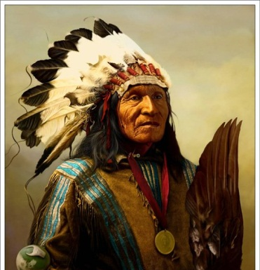

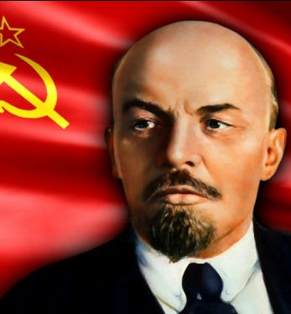
РАУНД 2
УБЕРИ ЛИШНЕЕ
ГДЕ ЛОГИКА?

Slide 39

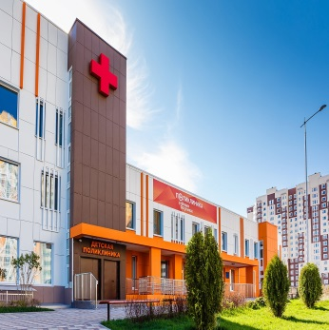
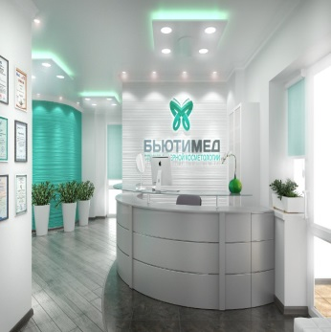
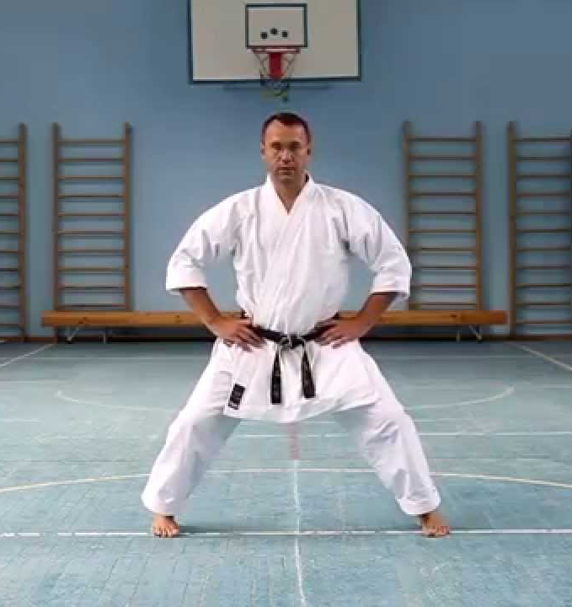
РАУНД 2
УБЕРИ ЛИШНЕЕ
ГДЕ ЛОГИКА?

Slide 40
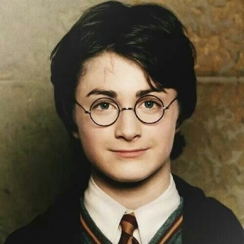
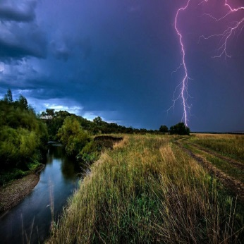


РАУНД 2
УБЕРИ ЛИШНЕЕ
ГДЕ ЛОГИКА?

Slide 41








РАУНД 2
УБЕРИ ЛИШНЕЕ
ГДЕ ЛОГИКА?

Slide 42





РАУНД 2
УБЕРИ ЛИШНЕЕ
ГДЕ ЛОГИКА?

Slide 43






РАУНД 2
УБЕРИ ЛИШНЕЕ
ГДЕ ЛОГИКА?

Slide 44




РАУНД 2
УБЕРИ ЛИШНЕЕ
ГДЕ ЛОГИКА?

Slide 45




РАУНД 2
УБЕРИ ЛИШНЕЕ
ГДЕ ЛОГИКА?

Slide 46




РАУНД 2
УБЕРИ ЛИШНЕЕ
ГДЕ ЛОГИКА?

Slide 47
Школоребус
Раунд 3

Slide 48




IT cube

Slide 49



Музей «У истоков города»

Slide 50


Пушкинская карта

Slide 51




Тихомировские Чтения

Slide 52


Slide 53

Сегодня.
Здесь.
Сейчас.

Slide 54

Настоящий друг везде
Верен, в счастье и беде;
Грусть твоя его тревожит,
Ты не спишь — он спать не может,
И во всем, без дальних слов,
Он помочь тебе готов.
Да, по действиям несходны —
Верный друг и льстец негодный…
© William Shakespeare
He that is thy friend indeed,
He will help thee in thy need:
If thou sorrow, he will weep;
If thou wake, he cannot sleep:
Thus of every grief in heart
He with thee does bear a part.
These are certain signs to know
Faithful friend from flattering foe.
by William Shakespeare

